Slide 1
Lecture 4&5 词、句子表示 和文本分类
Notes:
Preparing the demo
Extra topic:
maybe I can talk about relation extraction
Rest:
Paragraph vector
Introducing document vector
convolutional DSSM or parsing tree
Introducing the whole representation
Topic covered:
Motivation: meaning representation
Meaning of one word:
predict the next word
structure
How to train 1
why? What we get (done)
other structure 1
Meaning of a sentence:
Deep Semantic 1
+ convolution 1
Paragraph Vector 1
Outlook: parsing, composition

Slide 2
内容
词的表示
句子表示
文本分类

Slide 3
词的表示

Slide 4
One-hot编码：
词表示体现不了语义关系
词嵌入 word embeddings：
语义相近的词在空间中
距离接近
apple = [ 1 0 0 0 0]
bag = [ 0 1 0 0 0]
dog
rabbit
run
cat = [ 0 0 1 0 0]
jump
cat
dog = [ 0 0 0 1 0]
tree
flower
elephant = [ 0 0 0 0 1]
词类
类 1
类 2
类 3
dog
ran
flower
cat
jumped
bird
walk
tree
apple

Slide 5
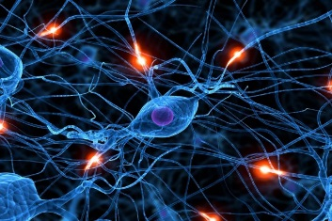

词嵌入
机器通过阅读大量的文本，以一种无监督的方式学习词的语义。
Word Embedding
tree
flower
dog
rabbit
run
jump
cat

Slide 6
词嵌入
可以通过一个词的上下文了解词的语义。也就是说，上下文相似的词语义也相似。
布什、奥巴马 are something very similar
布什 宣誓就职
奥巴马 宣誓就职

Slide 7
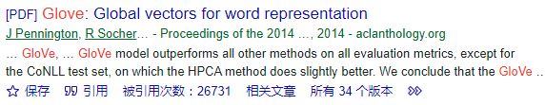
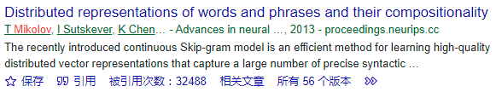
如何表示上下文?
基于计数的方法（Count based method ）
向量空间模型
工具 Glove
基于预测的方法（Perdition based method ）
神经网络模型
工具Word2Vec

Slide 8
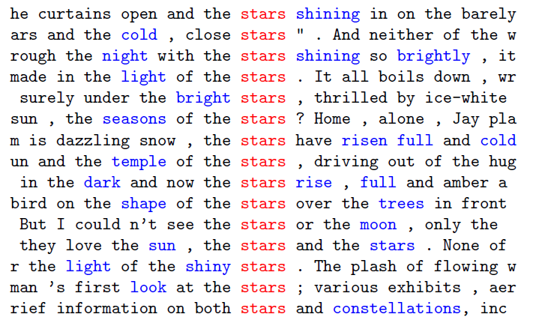


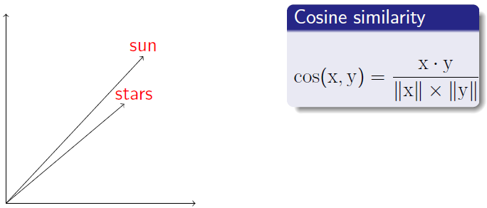
基于计数的方法 – GloVe 2014年
高维稀疏矩阵
the
加权 (tf-idf, pmi等)
降维
Stars 0.122 1.349 0.889 … -0.234
低维稠密矩阵

Slide 9
基于预测的模型 – CBOW 模型
CBOW模型（Continuous bag of word model）
每个词随机初始化为一个实值向量(例如，[0.35, -0.12, …, 0.123], 维度dimension=100);
这些词向量是可学习的参数.
w_{i-1}
神经网络
…… w_{i-1} ____ w_{i+1} ……
w_{i}
w_{i+1}
分类任务：给定上下文预测当前词

Slide 10
训练数据
收集训练数据:无需任何标注的文本
潮水
神经网络
退了
就
潮水 退了 就 知道 谁 …
不爽 不要 买 …
公道价 八万 一 …
………
退了
神经网络
就
知道
最小化
交叉熵代价
就
神经网络
知道
谁
Notes:
What can it do? Application?

Slide 11
CBOW模型示例
Corpus={I often drink tea}
x₁ = [1, 0, 0, 0]，id=1
x₂ = [0, 1, 0, 0]，id=2
x₃ = [0, 0, 1, 0]，id=3
x₄ = [0, 0, 0, 1]，id=4
目标词为：often
窗口大小为1时，上下文为I, drink
目标词为：drink
窗口为大小1时，上下文为often, tea
often
I
神经
网络
drink

Slide 12
CBOW模型示例
Corpus={I often drink tea} 设向量维度为3，
初始化词向量矩阵：
x₁ = [1, 0, 0, 0]
x₂ = [0, 1, 0, 0]
x₃ = [0, 0, 1, 0]
x₄ = [0, 0, 0, 1]
often
I
神经
网络
drink

Slide 13
CBOW模型示例
often
I
BOW
drink
BOW（bag of words，求和或平均都行）

Slide 14
CBOW模型示例
often
I
BOW
词表中共有4个词，
Softmax层参数：
层线性变换 Softmax输出预测结果 真实结果
drink

Slide 15
CBOW模型示例
often
I
BOW
drink
基于预测结果和真实结果定义代价：
优化参数：
和 都可看作是词向量矩阵。

Slide 16
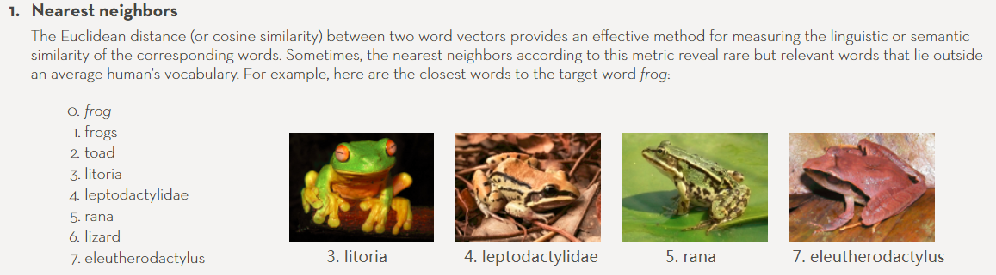
特性
https://nlp.stanford.edu/projects/glove/
词表示成向量后，就可以通过计算向量间的距离推导词之间的语义关系。
词向量之间的距离越近，词的语义就越接近。
下面是与词’frog’距离最近的词，可以看出其语义也非常接近。
Notes:
Hierarchy is not mentioned …

Slide 17
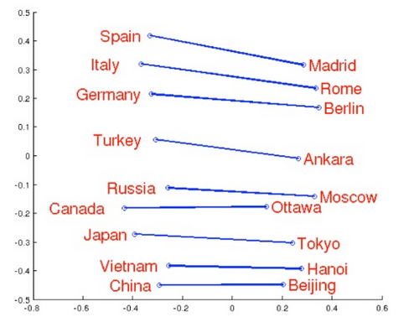
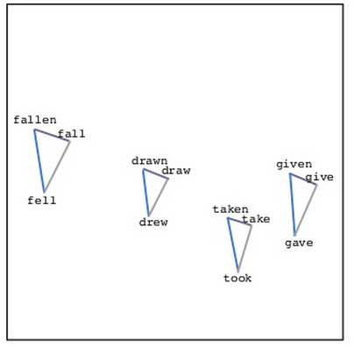
特性
具有特定关系的词的向量表示在语义空间中也有一定的关联。
例如：Spain – Madrid ≈ Italy - Rome
Notes:
Why can it happen
How to explain it

Slide 18
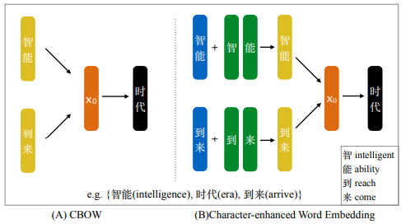
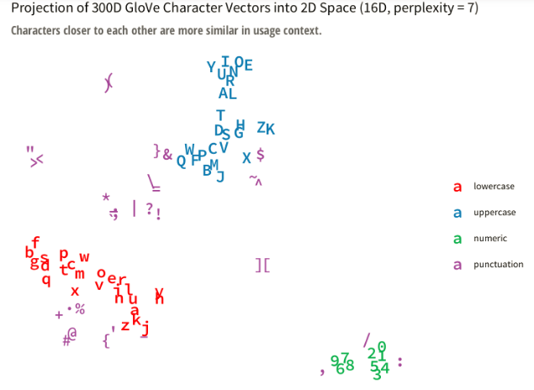
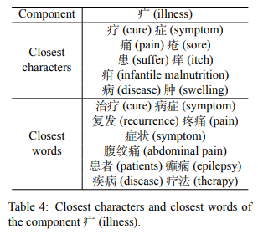
字符的向量表示
Notes:
Intuitively, it feels a bit like the two languages have a similar ‘shape’ and that by forcing them to line up at different points, they overlap and other points get pulled into the right positions.

Slide 19
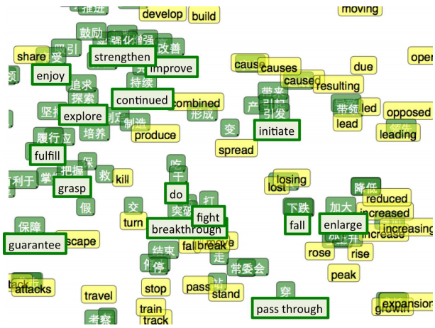
双语词向量表示
Bilingual Word Embeddings for Phrase-Based Machine Translation, Will Zou, Richard Socher, Daniel Cer and Christopher Manning, EMNLP, 2013
Notes:
Intuitively, it feels a bit like the two languages have a similar ‘shape’ and that by forcing them to line up at different points, they overlap and other points get pulled into the right positions.

Slide 20
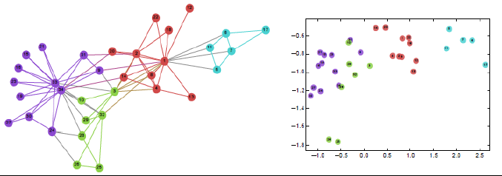
社交网络中用户的向量表示
Notes:
Intuitively, it feels a bit like the two languages have a similar ‘shape’ and that by forcing them to line up at different points, they overlap and other points get pulled into the right positions.

Slide 21
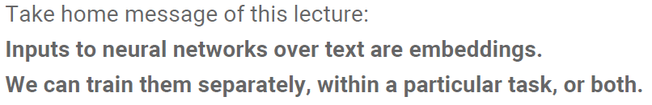
小结
文本处理神经网络的输入是词向量。
Notes:
Intuitively, it feels a bit like the two languages have a similar ‘shape’ and that by forcing them to line up at different points, they overlap and other points get pulled into the right positions.

Slide 22
2 句子表示

Slide 23
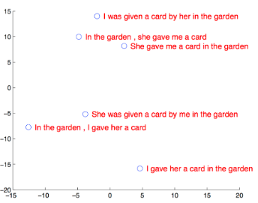
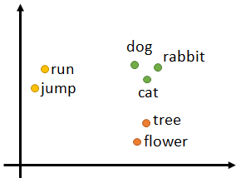
思考？
可以使用学习词向量(Word embeddings)的方法，来学习句子的语义向量表示(Sentence representations)吗？

Slide 24
学习句子表示的方法
词向量平均的方法
基于RNN的方法
基于Tree-RNN的方法
基于CNN的方法
基于Self-attention的方法

Slide 25
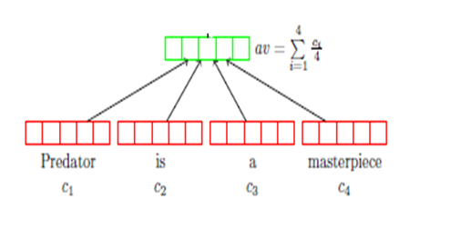
词向量平均的方法
把一个句子认为一个词袋（ a bag of words）.
不考虑词序信息.
词向量平均的方法的最大优点是简单、高效，而且效果也不错。

Slide 26
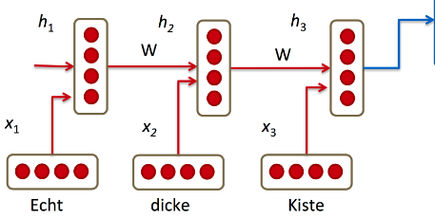
基于循环神经网络(RNN)的方法
把一个句子认为是一个词的序列.
通常使用 RNN模型, LSTM 或 GRU模型
理论上可以建模句子中任意距离的词之间的长距离依赖关系，仍然是目前句子建模的主流模型之一。
但计算只能按序列进行，无法并行化。

Slide 27
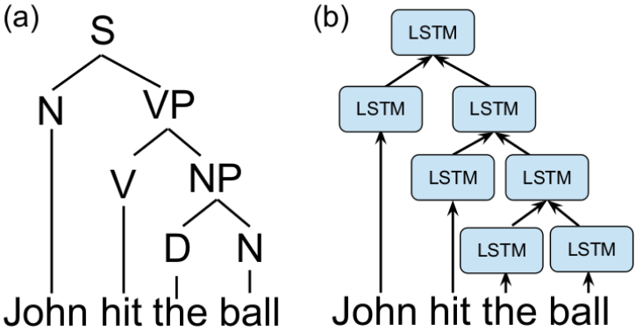
基于Tree-RNN的方法
把一个句子认为是一个递归的结构（短语嵌套）.
通常使用Recursive NN 或 Tree-LSTM模型.
理论上能够基于句子的内部结构理解句子的语义，但目前在大数任务上并没有体现出明显的优势。
句法树本身有错误、并行化困难。

Slide 28
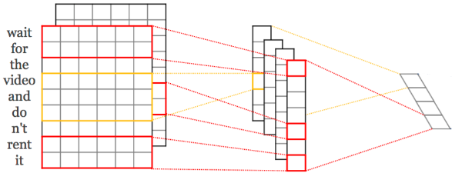
基于CNN的方法
把一个句子认为是由n-grams组成的.
有时候 n-grams 可以认为是短语.
能够较好地利用短语信息，在不少任务上能取得较好的结果，也是目前句子建模的主流模型之一。
计算可以并行化，但捕获长距离依赖比较困难。

Slide 29
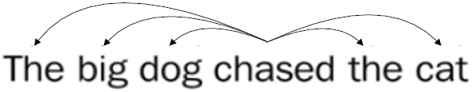
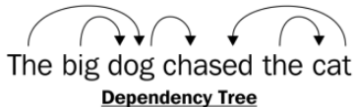
基于Self-attention的方法
把一个句子认为是由相互作用的一组词构成的.
在很多 NLP 任务上显示出了较好的性能.
能够较好地捕获词之间的长距离依赖信息，且计算可以并行化，是目前句子建模的主流模型之一。

Slide 30
3 文本分类

Slide 31
文本分类任务
TNEWS‘ 今日头条中文新闻标题（短文本）分类
该数据集来自今日头条的新闻版块，共提取了15个类别的新闻标题，包括旅游，娱乐，金融，军事等。https://github.com/CLUEbenchmark/CLUE
军事
美国仍然是全球最大的武器出口国
31
Notes:
31

Slide 32
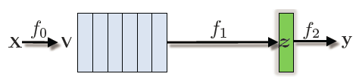
基于神经网络的方法
自动学习任务相关的特征。
基于神经网络的文本分类的一般框架。
第一步：把词转换成向量作为输入（f₀）
第二步：基于词的向量表示，计算句子的向量表示（f₁）
第三步：基于句子的向量表示，计算分类结果（f₂）

Slide 33
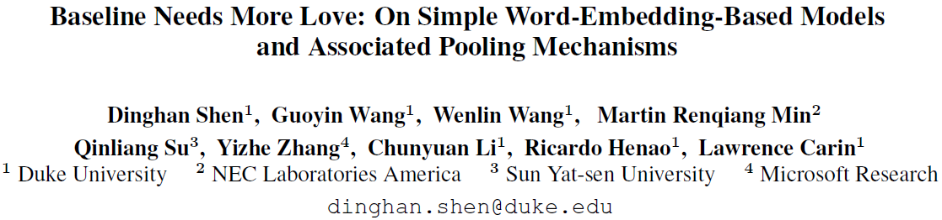
一个例子
一种简单但有效的方法

Slide 34
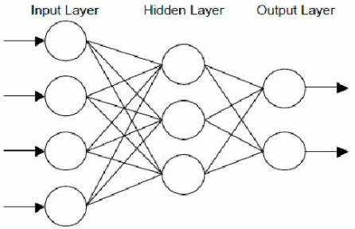
文本分类模型
f₀ : 直接调用预训练好的词向量
f₁ : 基于词向量平均的方法计算句子的向量表示
f₂ : 使用一个多层前馈神经网络计算分类结果

Slide 35
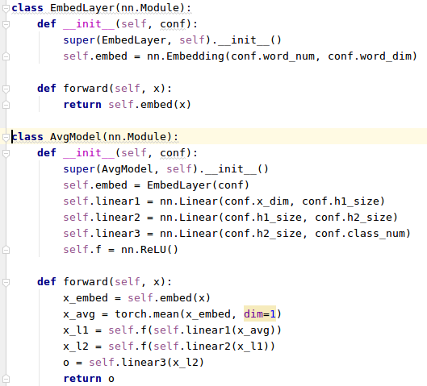
编程实践：model.py

Slide 36
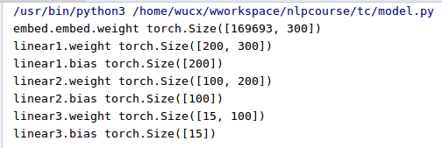
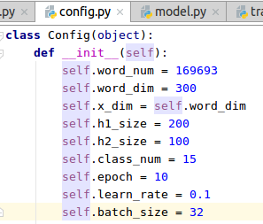
编程实践：参数
可学习的参数
超参

Slide 37
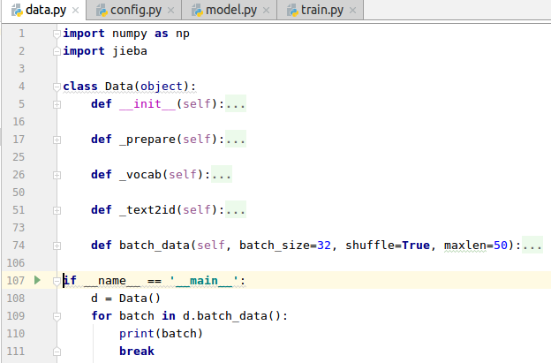
数据预处理：data.py
中文分词
构建词表（词-id 键值对）
把句子表示成id 序列的形式（词用对应的id代替）
打包数据用于训练（batch data）

Slide 38
SGD训练算法
1、初始化：使用随机数初始化参数
2、重复以下操作
基于代价函数 J 计算梯度，如参数b₁的梯度值为
以学习率 lr 更新参数，如
判断是否达到终止条件；如前后两次代价函数的差小于某个阈值ε，则跳至步骤3；否则继续步骤2
3、输出最终结果

Slide 39
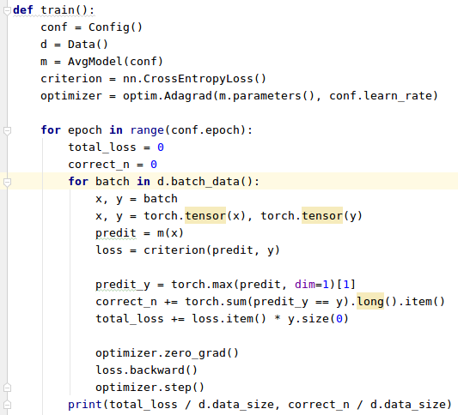
训练代码
train.py
小批量 SGD

Slide 40
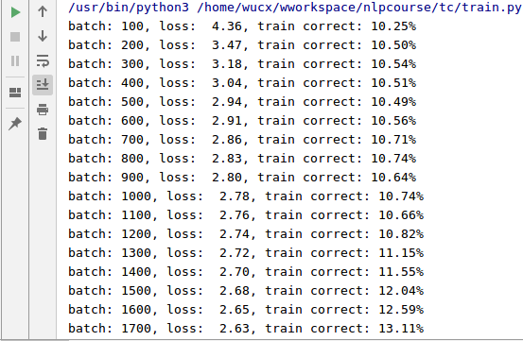
训练结果

Slide 41
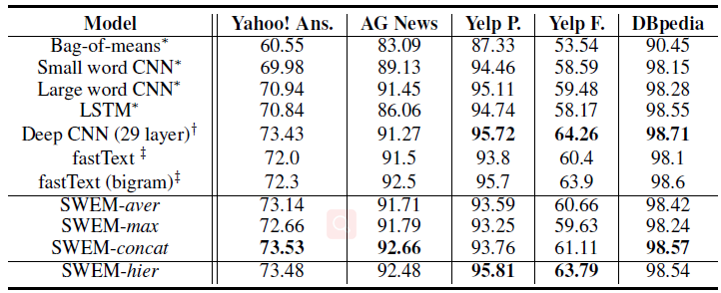

文本分类性能比较

Slide 42
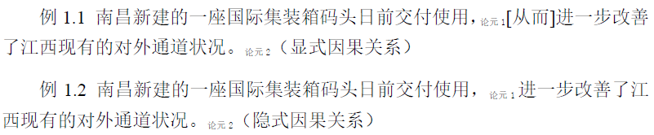

特定于任务的词向量
f₀ : 调用预训练好的词向量/随机初始化词向量
f₁ : 基于词向量平均的方法计算句子的向量表示
f₂ : 使用一个多层前馈神经网络计算分类结果
ACL 2017
隐式篇章关系识别

Slide 43
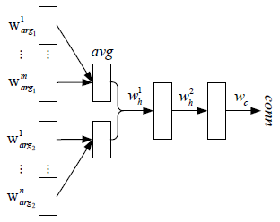
特定于任务的词向量
基于连接词分类任务学习特定于篇章关系识别任务的词向量。
连接词分类：给定两个句子，预测合适的连接词。

Slide 44
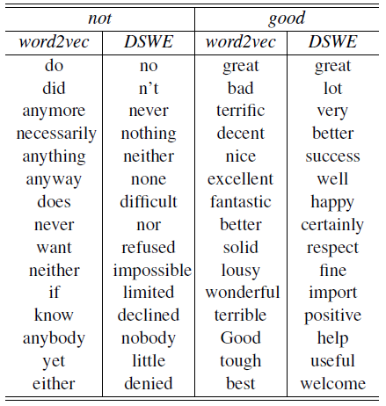
特定于任务的词向量

Slide 45
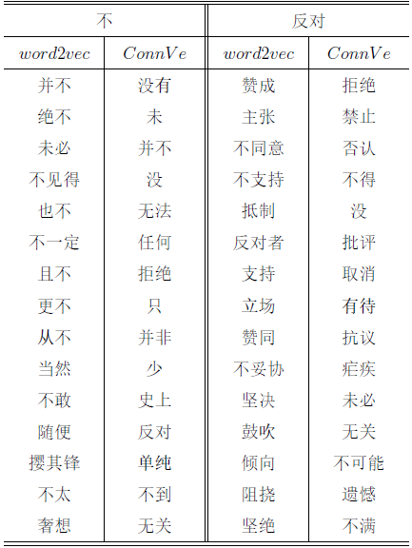
特定于任务的词向量

Slide 46
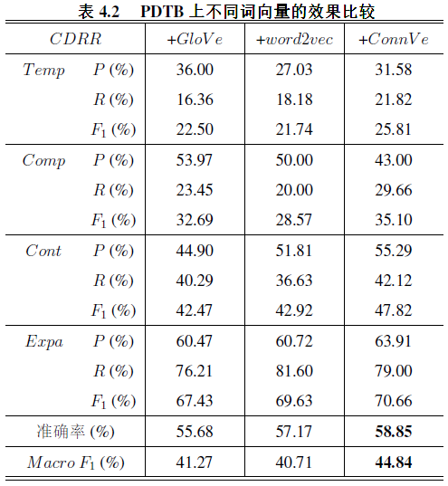
特定词向量，用于隐式篇章关系识别

Slide 47
Papers
Distributed Representations of Words and Phrases and Their Compositionality, NIPS 2013 (Word2vec)
Glove: Global Vectors for Word Representation, EMNLP 2014 (Glove)
Learning Sentiment-Specific Word Embedding for Twitter Sentiment Classification, ACL 2014 (特定于任务的词向量)
Deepwalk: Online Learning of Social Representations, SIGKDD 2014 (社交网络中的用户向量)
Joint Learning of Character and Word Embeddings, IJCAI 2015 (字符向量)
Improving Implicit Discourse Relation Recognition with Discourse-specific Word Embeddings, ACL 2017 (特定于任务的词向量)

Slide 48
总结
词的表示
句子的表示
基于神经网络的文本分类

